Slide 1




Škola 21. storočia
Dopytovo orientovaný projekt
Moderné vzdelávanie pre vedomostnú spoločnosť/Projekt je spolufinancovaný zo zdrojov EÚ
Kód ITMS projektu 26110130435

Slide 2

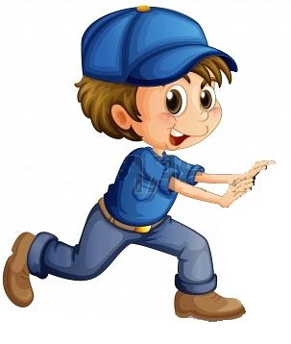
Dni v týždni
PONDELOK
UTOROK
STREDA
ŠTVRTOK
PIATOK
SOBOTA
NEDEĽA

Slide 3
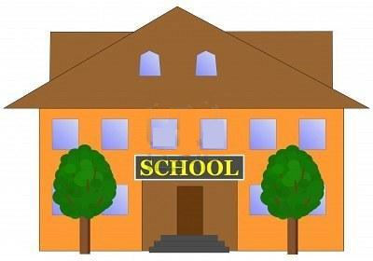
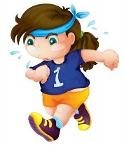

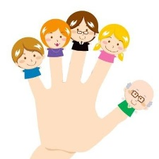

Aký je dnes deň?
Pondelok:
Pondelok my radi máme, do školy sa ponáhľame.
Čítať, písať budeme, to my hravo zvládneme.
Utorok:
Druhý deň je utorok, na cvičení skúšam skok,
lezenie a hádzanie. Šport, ten deťom pristane.
Streda:
Tretí deň je streda, nakreslím si deda.
Maľujem ja veľmi rád, s pastelkou som kamarát.
Štvrtok:
Štvrtok to je štvrtý deň, spočítať si všetko viem.
1, 2, 3, 4, 5 – počítam už naspamäť.
Piatok:
V piatok budem piaty krát,
v žiackej knižke včielku mať.

Slide 4
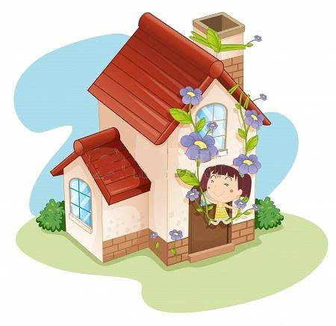

Sobota:
Sobota je voľný deň, do školy dnes nepôjdem.
Budem s mamou riadiť dom, všetko čisté bude v ňom.
Nedeľa:
Posledná je nedeľa, je siedma a veselá.
Vždy máme čas na výlety, navštívime ujov, tety.
Večer, keď sa uložíme, do rozprávky vykročíme.

Slide 5
Nauč sa dni v týždni

Slide 6
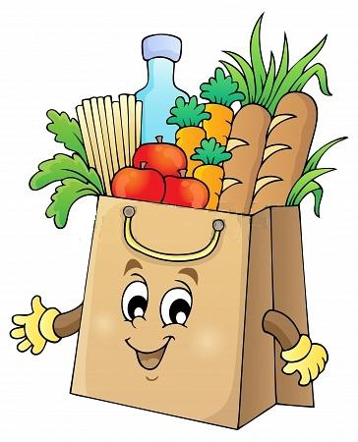

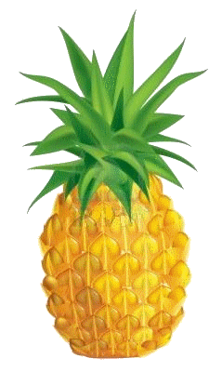
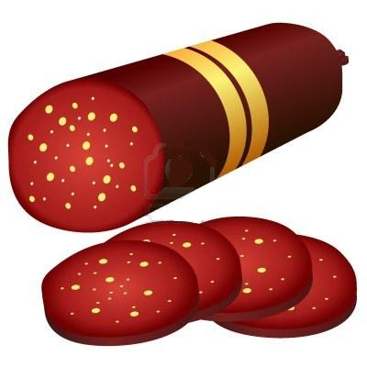
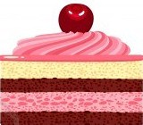
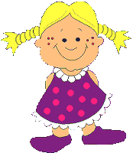


PONDELOK
V PONDELOK SME NAKÚPILI.

Slide 7

UTOROK
V UTOROK SME ZAKÚRILI.

Slide 8
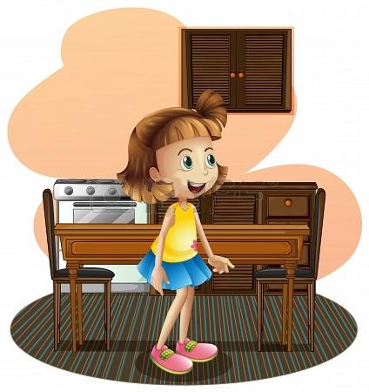
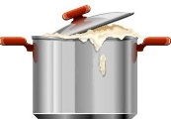
STREDA
V STREDU KAŠU VARILI.

Slide 9
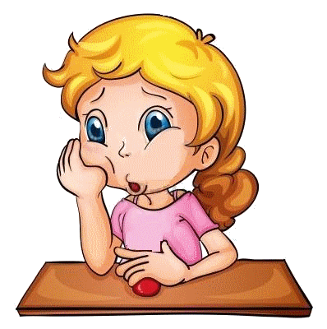
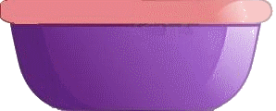
ŠTVRTOK
VO ŠTVRTOK JU FÚKALI.

Slide 10
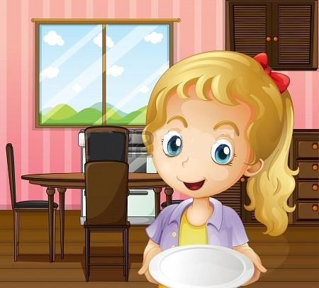
PIATOK
V PIATOK SME JU CHUTNALI.

Slide 11
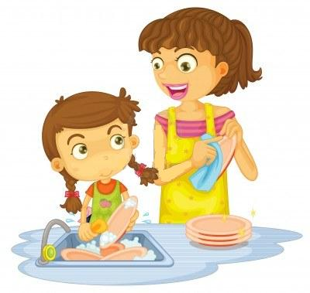
SOBOTA
V SOBOTU SME UMÝVALI RIAD.

Slide 12
NEDEĽA
V NEDEĽU SME UTEKALI VON SA HRAŤ

Slide 13


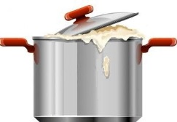




Zopakuj si celú riekanku
V pondelok sme nakúpili.
V utorok sme zakúrili.
V stredu kašu varili.
Vo štvrtok ju fúkali.
V piatok sme ju chutnali.
V sobotu sme umývali riad.
V nedeľu sme utekali von sa hrať.

Slide 14
Zopakuj si celú riekanku
V pondelok sme nakúpili.
V utorok sme zakúrili.
V stredu kašu varili.
Vo štvrtok ju fúkali.
V piatok sme ju chutnali.
V sobotu sme umývali riad.
V nedeľu sme utekali von sa hrať.

Slide 15
VČERA
DNES
ZAJTRA
Vieš aký je dnes deň? Správne doplň názvy dní.
včera dnes zajtra
nedeľa
pondelok
utorok

Slide 16
VČERA
DNES
ZAJTRA
včera dnes zajtra
nedeľa
pondelok
utorok
včera dnes zajtra
streda
včera dnes zajtra
štvrtok
Vieš aký je dnes deň? Správne doplň názvy dní.

Slide 17
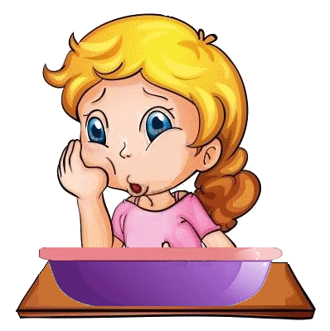


Pamätáš si riekanku?
Zoraď obrázky v správnom poradí.

Slide 18
Pamätáš si riekanku?
Zoraď obrázky v správnom poradí.

Slide 19
Pamätáš si riekanku?
Zoraď obrázky v správnom poradí.

Slide 20
Pamätáš si riekanku?
Zoraď obrázky v správnom poradí.

Slide 21
Pamätáš si riekanku?
Zoraď obrázky v správnom poradí.

Slide 22
Pamätáš si riekanku?
Zoraď obrázky v správnom poradí.

Slide 23
Pamätáš si riekanku?
Zoraď obrázky v správnom poradí.

Slide 24


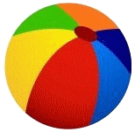
Doplň do pracovných dní aktovku a do dní oddychu loptu. Začni prvým dňom.

Slide 25
Doplň do pracovných dní aktovku a do dní oddychu loptu.

Slide 26
Doplň do pracovných dní aktovku a do dní oddychu loptu.

Slide 27
Doplň do pracovných dní aktovku a do dní oddychu loptu.

Slide 28
Doplň do pracovných dní aktovku a do dní oddychu loptu.

Slide 29
Doplň do pracovných dní aktovku a do dní oddychu loptu.

Slide 30
Doplň do pracovných dní aktovku a do dní oddychu loptu.

Slide 31
Ďakujem za pozornosť
Mgr. Grňová Eva
ZŠI pre žiakov s narušenou komunikačnou schopnosťou Brezolupy 30

